Slide 1


Slide 2

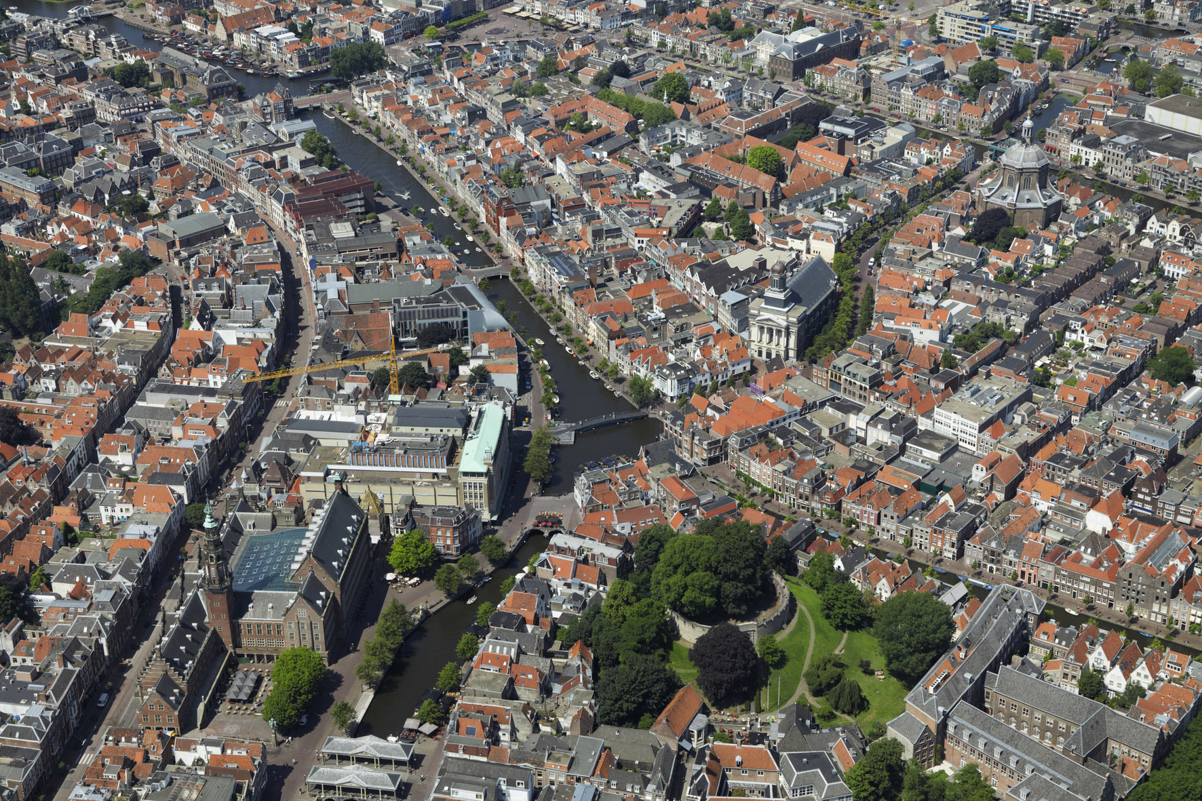
4. Een leefbare stad
Notes:
Afbeelding: Van groei naar krimp

Slide 3
4. Een leefbare stad
Hoofdvraag
Hoe kunnen de leefbaarheid en de stedelijke kwaliteit van wijken en buurten in Nederlandse steden worden versterkt?
Notes:
Afbeelding: Van groei naar krimp

Slide 4
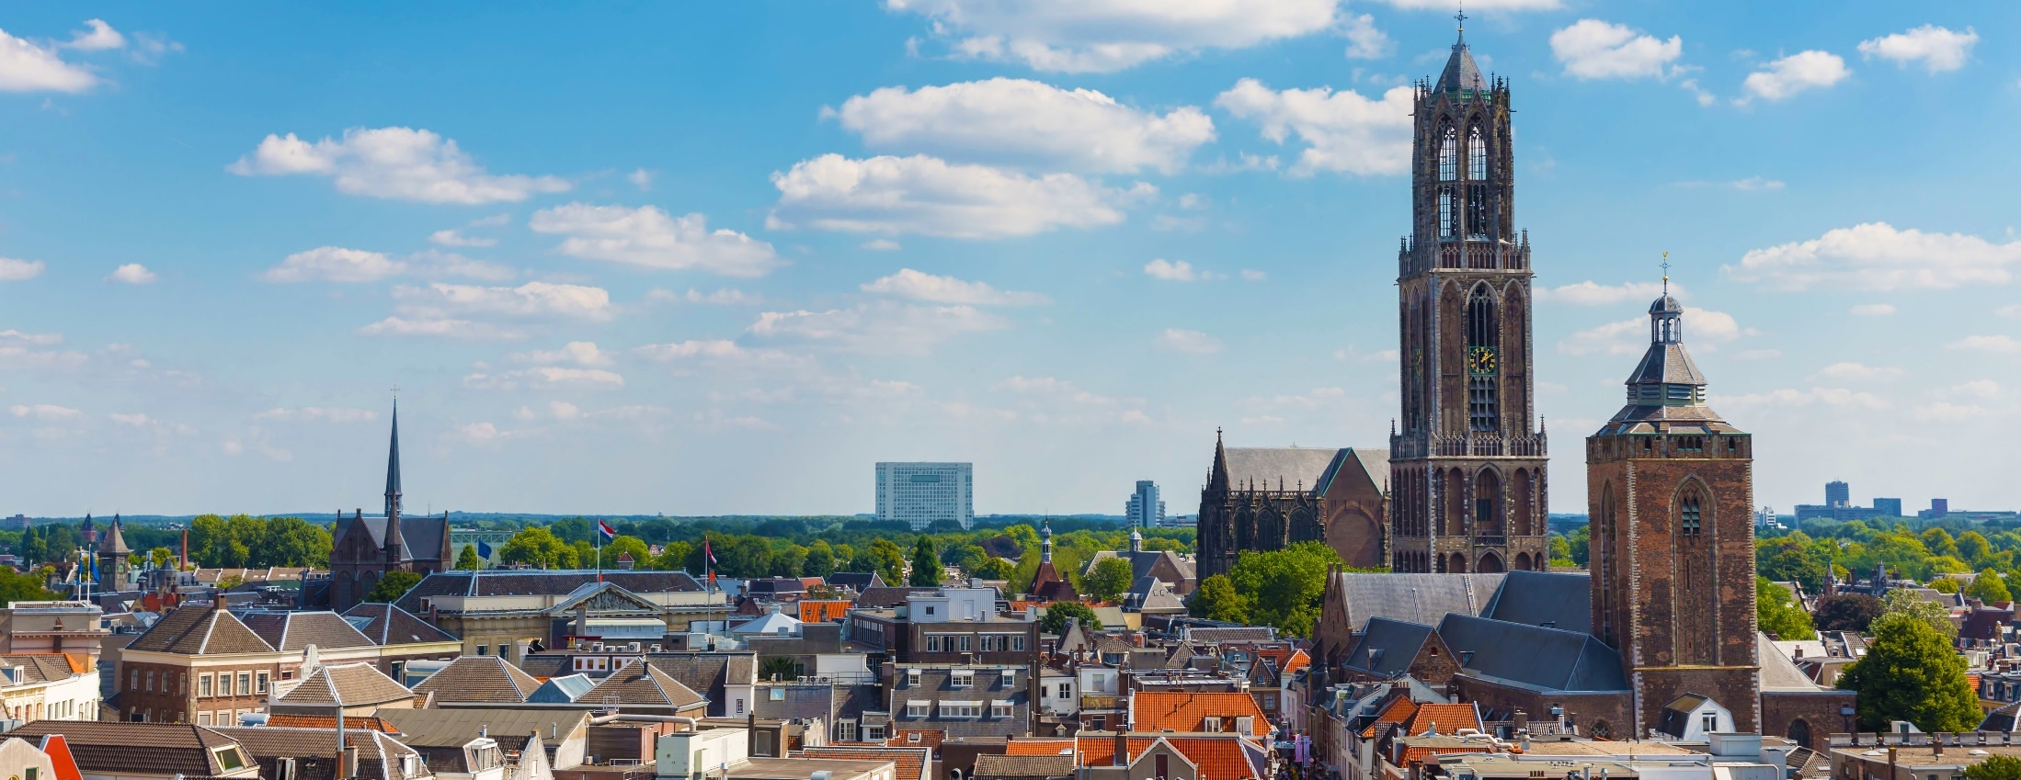
§4.1 Nederland geheel geordend
Deelvraag
Op welke manier heeft de overheid de inrichting van Nederland bepaald?
Wat zijn de gevolgen van de stedelijke migratie voor de samenstelling van de bevolking en de stedelijke economie?
Op welke manier probeert de overheid stedelijke problemen op te lossen?
Notes:
Afbeelding: Utrecht groeit met elf Utrechters per dag

Slide 5
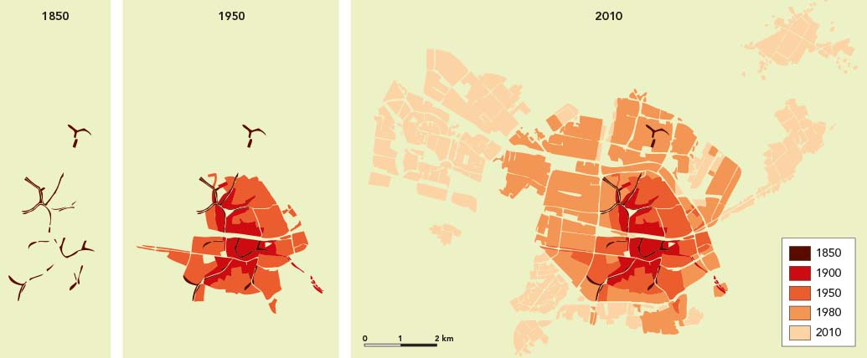
§4.1 Nederland geheel geordend
Urbanisatie
Nederland is sterk verstedelijkt. Slechts 20% van alle Nederlanders woont niet in een stad. Urbanisatie heeft economische oorzaken.
De ontwikkeling van Tilburg.
Notes:
Afbeelding: De ontwikkeling van Tilburg.

Slide 6
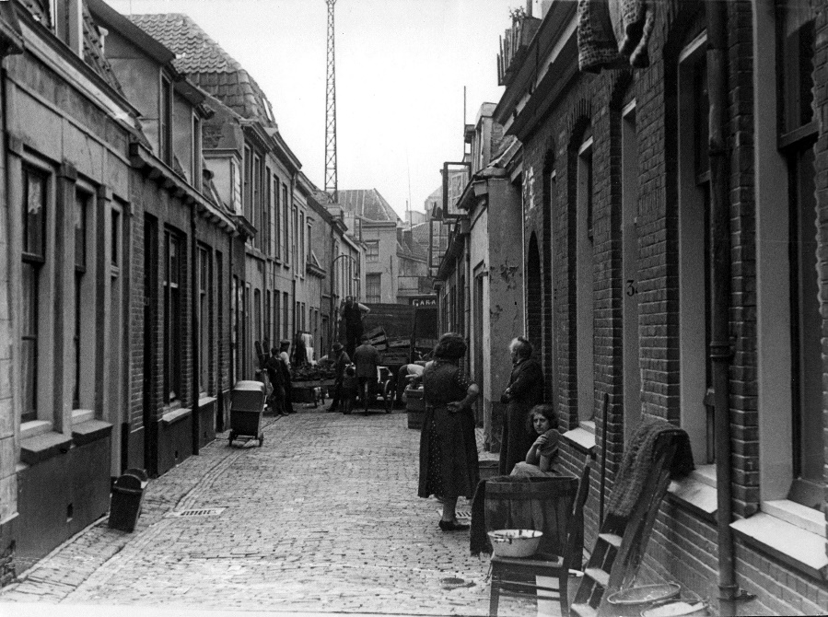
§4.1 Nederland geheel geordend
Urbanisatie
Mechanisering landbouw
➔ minder werk op het platteland. Groeiende industrie in de steden ➔ grote vraag naar arbeiders
Mensen trekken van platteland naar stad.
Weinig autobezit dus mensen moeten dicht bij hun werk wonen.
In de steden: woonwijken dicht bij de fabrieken. Woningbouw slechte kwaliteit. Smalle straten, weinig groen en speelgelegenheid.
Notes:
Afbeelding: In de jaren dertig van de twintigste eeuw was wijk C in Utrecht een echte arbeiderswijk.

Slide 7
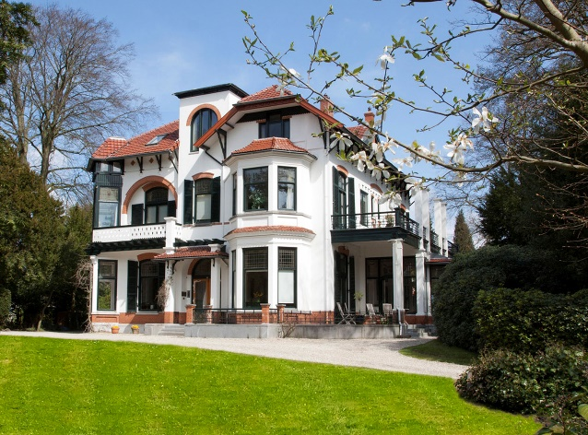
§4.1 Nederland geheel geordend
Urbanisatie
Slechte woonomstandigheden hebben een negatieve invloed op de gezondheid. In 1901 komt de Woningwet, waardoor de kwaliteit van de woningen en van de woonomgeving in de nieuwere wijken hoger wordt.
In de periode 1850-1950 suburbaniseert een kleine groep welgestelden. Ze ontvluchten de stad om in een aangenamere omgeving te gaan wonen. Dat is een voorbeeld van selectieve migratie.
Notes:
Afbeelding: Rijkere stadsbewoners vestigden zich in een bosrijke omgeving.

Slide 8
§4.1 Nederland geheel geordend
Suburbanisatie
Na de Tweede Wereldoorlog herstelt economie zich ➔ meer werk in de steden ➔ steden zich verder uit.
Natuurlijke bevolkingsgroei tot de jaren zestig van de twintigste eeuw hoog. Mensen verhuizen uit de stad naar de randgemeenten waar op grote schaal woningen worden gebouwd. De dorpen nabij de grote steden groeien snel ➔
van steden naar agglomeraties naar stadsgewesten.
Periode van suburbanisatie hangt samen met de groei van de welvaart.
Autobezit neemt toe, infrastructuur wordt verbeterd ➔ relatieve afstand wordt sterk verkleind.

Slide 9
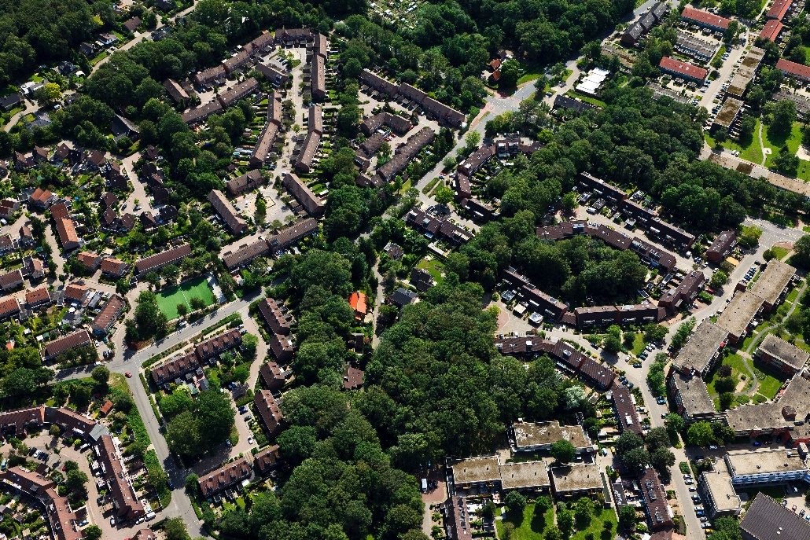
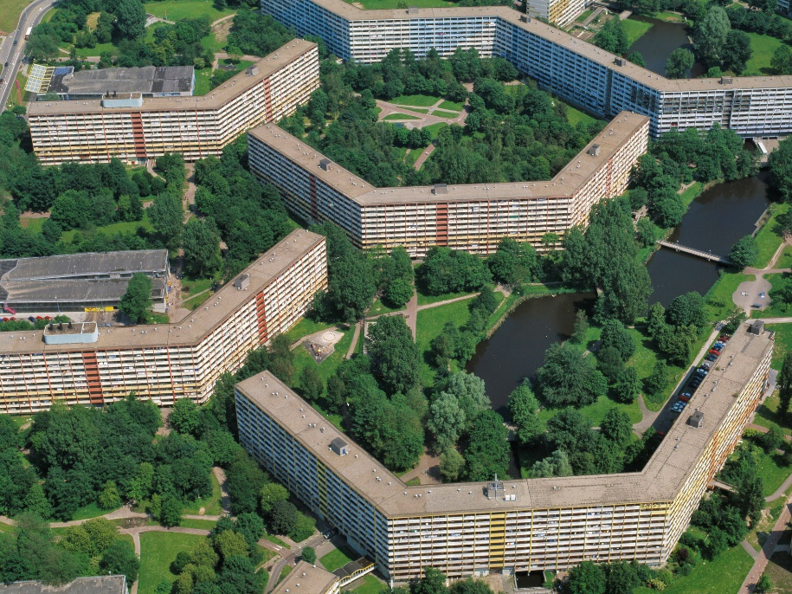
§4.1 Nederland geheel geordend
Suburbanisatie
Door de toegenomen welvaart vertrekken middenklassegezinnen uit de stad. Vooral jonge gezinnen met kinderen. Nieuwe woonomgeving: ruim en modern huis met tuin en voldoende speelruimte en een parkeerplaats.
Notes:
Afbeelding: Na 1970 werden bloemkoolwijken zoals de wijk Stroinkslanden in Enschede gebouwd, die zich kenmerken door woonerven en kronkelende paden door de wijk (l). De Bijlmermeer in Amsterdam: het nieuwe wonen in het groen.(r)

Slide 10
§4.1 Nederland geheel geordend
Gevolgen van de suburbanisatie
Uit de stad vertrekken meer mensen dan er zich vestigden. Mensen die het wonen buiten de stad niet kunnen betalen - studenten en ouderen die niet meer willen verhuizen - blijven achter in de stad.
Arbeidsmigranten gaan in de industriesteden wonen.
Rijkeren vertrekken uit de stad. Nieuwe en de achtergebleven bewoners zijn minder kapitaalkrachtig ➔ steden minder inkomsten via de lokale belastingen voor onderhoud en vernieuwing van de stedelijke bebouwing en de woonomgeving, de infrastructuur en voorzieningen.
Bepaalde wijken met veel goedkope huurwoningen worden sterk verwaarloosd ➔ negatieve gevolgen voor de openbare ruimte.

Slide 11
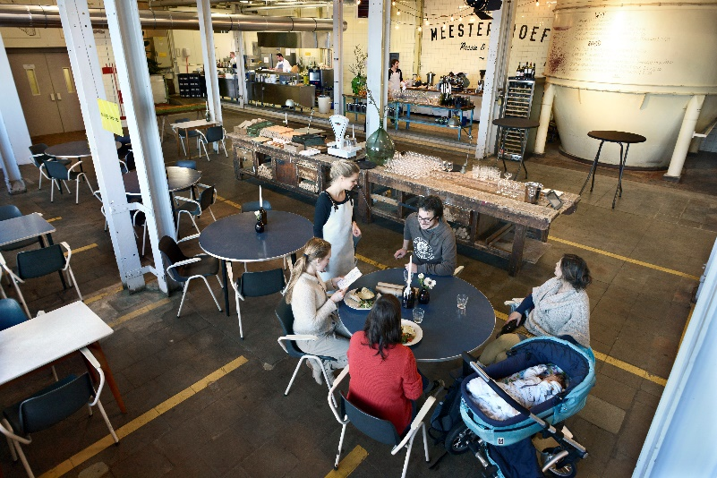
§4.1 Nederland geheel geordend
Gevolgen van de suburbanisatie
Binnenstad: woonfunctie neemt af, werkfunctie neemt toe door bouw van voorzieningen (kantoren, winkels, horeca etc.).
Bewoners van randgemeenten werken in de stad en maken gebruik van voorzieningen ➔ files.
Steeds minder open ruimte in Nederland, vooral in Randstad. Ruimte volgebouwd met woningen, wegen, bedrijventerreinen.
Notes:
Afbeelding: restaurant in oude fabriek in Nijmegen.

Slide 12
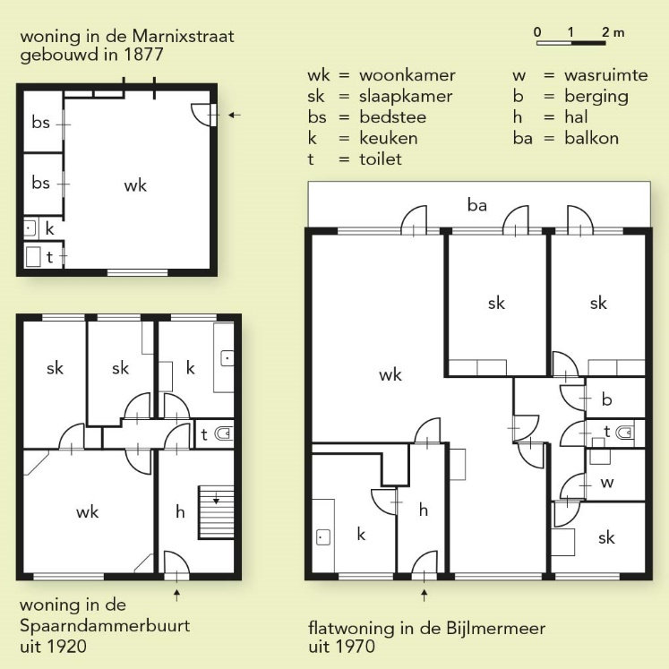
§4.1 Nederland geheel geordend
Steeds meer woningen
Meer vraag naar woningen vanaf het einde van de jaren zestig van de twintigste eeuw door drie ontwikkelingen: gezinsverdunning, huishoudensverdunning en een lagere woningdichtheid.
Aantal woningen per vierkante kilometer (woningdichtheid) veel lager dan vroeger.
Woningen werden in de afgelopen eeuw groter, gezinnen kleiner (gezinsverdunning). Mensen nemen meer woonruimte in. Er zijn meer eenpersoonshuishoudens (huishoudensverdunning) .
Notes:
Afbeelding: Ontwikkeling van de Amsterdamse woningplattegrond.

Slide 13
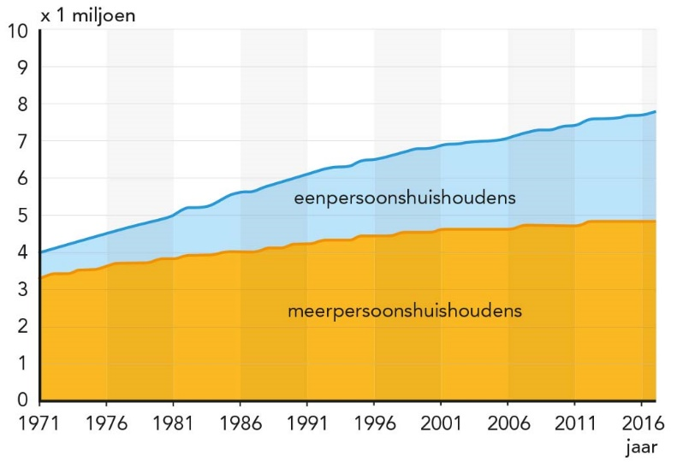
§4.1 Nederland geheel geordend
Steeds meer woningen
Huishoudensverdunning door groei van aantal alleenstaanden:
sterk gestegen levensverwachting
alleenstaande jongeren (na het verlaten van het ouderlijk huis)
toename van het aantal echtscheidingen.
Notes:
Afbeelding: Meerpersoonshuishoudens, 1971 - 2016.

Slide 14
§4.1 Nederland geheel geordend
Groeikernenbeleid: gebundelde deconcentratie en stadsvernieuwing
De verstedelijking van de landelijke gebieden rond de grote steden heeft gevolgen voor de open ruimte.
In 1974 wordt beleid van de gebundelde deconcentratie ingevoerd ➔ Mensen uit de grote steden van de Randstad mogen zich alleen vestigen in door de overheid aangewezen gemeenten: groeikernen en groeisteden.

Slide 15
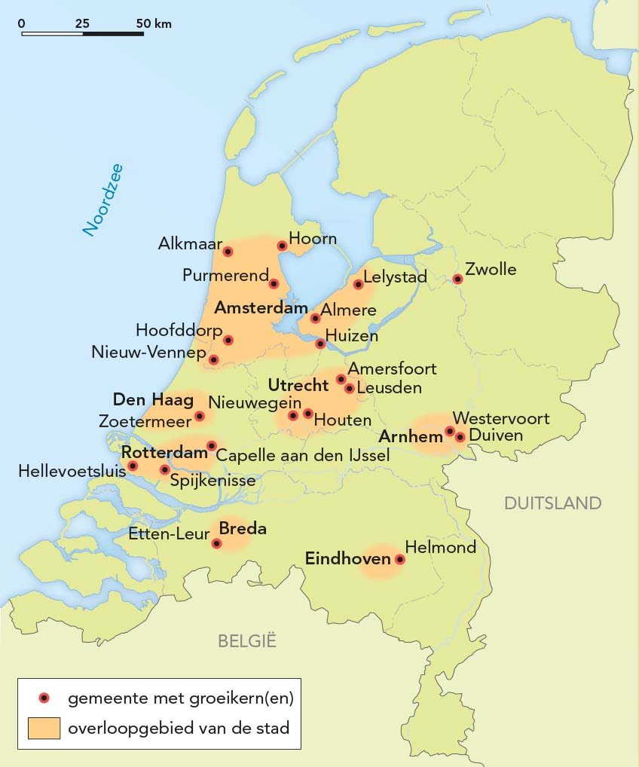
§4.1 Nederland geheel geordend
Groeikernenbeleid
Groeikernen vangen de overloop van de grote steden in de Randstad op en groeisteden bundelen de groei in de rest van Nederland.
De groeikernen liggen bij voorkeur buiten het Groene Hart. Forenzen gingen iedere dag van hun woon- naar hun werkplaats ➔ fileproblematiek groter.
Notes:
Afbeelding: Bundeling van stedelijke groei.

Slide 16
§4.1 Nederland geheel geordend
Groeikernenbeleid
Geld voor stadsvernieuwing. In de vooroorlogse wijken:
sanering (afbraak en nieuwbouw)
renovatie (aanpassen aan moderne woonwensen)
nieuwbouw.
Beleid van de gebundelde deconcentratie bestaat korte tijd.
Vanaf het midden jaren tachtig van de twintigste eeuw wil de overheid door ‘het compacte stadbeleid’ de problemen van de stad op lossen.

Slide 17
§4.1 Nederland geheel geordend
Compacte stad
Door de suburbanisatie in de jaren zeventig van de twintigste eeuw nam de bevolking van de steden af en daarmee ook de inkomsten.
Om meer inkomsten te krijgen, moet de leegloop worden gestopt en moet de stad weer aantrekkelijk worden om in te wonen. Dus zonder doorgaand verkeer, met luxe woningen en met een hoog voorzieningenniveau.
Om selectieve migratie van mensen met hoge inkomens uit de stad te verminderen: bouwen voor het ‘hogere segment’ van de woningmarkt. Voormalige fabrieksterreinen met laagbouw: ruime huizen met een tuin. In binnenstad worden verpauperde panden gesloopt. Op deze plekken komt nieuwbouw.

Slide 18
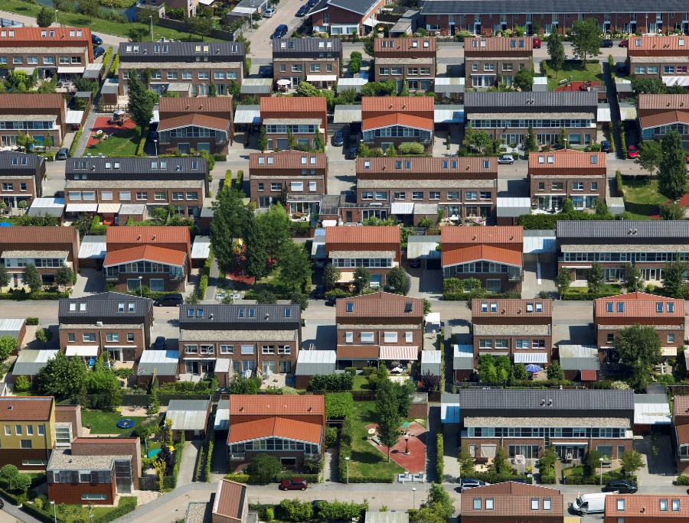
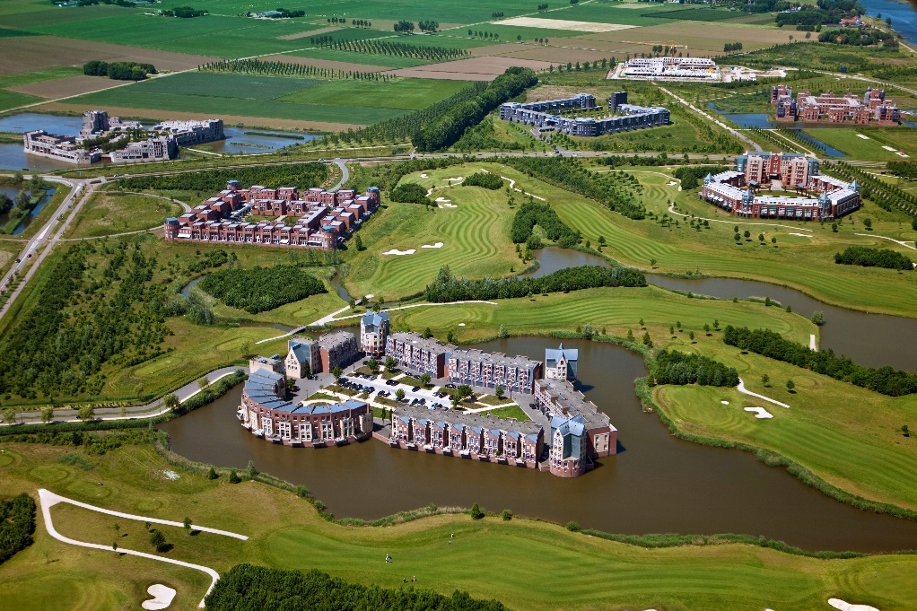
§4.1 Nederland geheel geordend
Compacte stad
Vanaf 1995 worden de steden uitgebreid met VINEX-wijken.
Dit beleid om meer te bouwen in de steden en dicht tegen de steden aan, heet compacte stadbeleid ➔ bevolking van de stad neemt weer toe: re-urbanisatie.
Notes:
Afbeelding: Eindeloze nieuwbouw in de wijk Leidsche Rijn in Utrecht.(l) De Vinex-wijk Haverleij in ’s-Hertogenbosch heeft een iets ander karakter dan een doorsnee Vinex-wijk in Nederland.

Slide 19
§4.1 Nederland geheel geordend
Compacte stad
In de stadsvernieuwingswijken is de sociale problematiek toegenomen door de concentratie van lage inkomensgroepen en allochtonen.
In deze achterstandswijken waar veel huurwoningen met lage huren staan, schiet de leefbaarheid tekort.
De sociaaleconomische problemen zoals werkloosheid, schoolverzuim, vandalisme en criminaliteit worden een steeds groter probleem.

Slide 20
§4.1 Nederland geheel geordend
Stedelijke vernieuwing
In 2007 ontstaat beleid om woonwijken in de stad te vernieuwen zodat de leefbaarheid sterk verbetert.
Lijst van veertig slechtste woonwijken van Nederland (‘Vogelaarwijken’, ‘krachtwijken’, ‘prachtwijken’, ‘probleemwijken’ of ‘achterstandswijken’).
Doorvoeren van verbeteringen: stedelijke vernieuwing.

Slide 21
§4.1 Nederland geheel geordend
Stedelijke vernieuwing
Het beleid van stedelijke vernieuwing kent drie aspecten:
Het vernieuwen van de woningen door sanering, renovatie en nieuwbouw.
Verbetering van de leefomgeving door meer veiligheid en door bewoners met elkaar in contact te brengen: het vergroten van de sociale samenhang (de sociale cohesie).
Meer aandacht voor de bewoners.

Slide 22
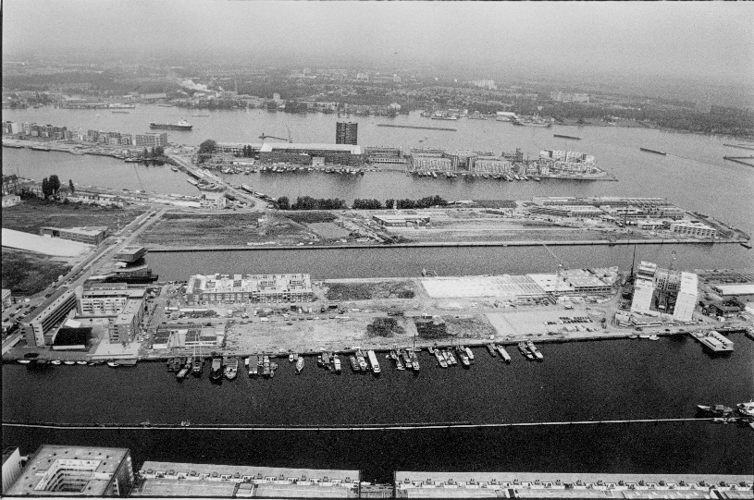
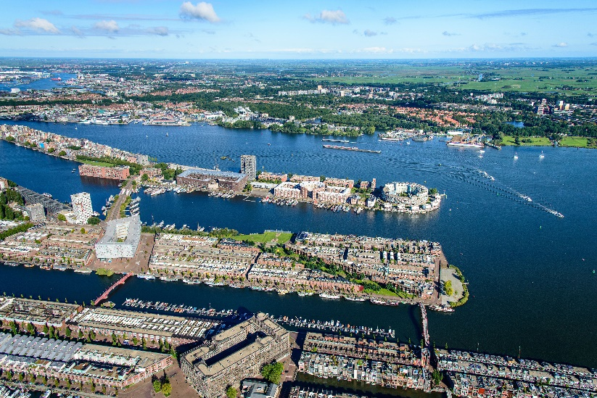
§4.1 Nederland geheel geordend
Stedelijke vernieuwing
Stedelijke herstructurering: verouderd en verloederd gebied in de stad wordt planmatig en meestal grootschalig vernieuwd, zodat het voldoet aan huidige eisen op het gebied van wonen, werken, recreëren en mobiliteit.
Door nieuwbouw, renovatie en hergebruik. Vaak verandert de functie van een plek en daarmee ook de bevolkingssamenstelling.
Notes:
Afbeelding: Java-eiland in Amsterdam: voor 1990 en na 2002.

Slide 23
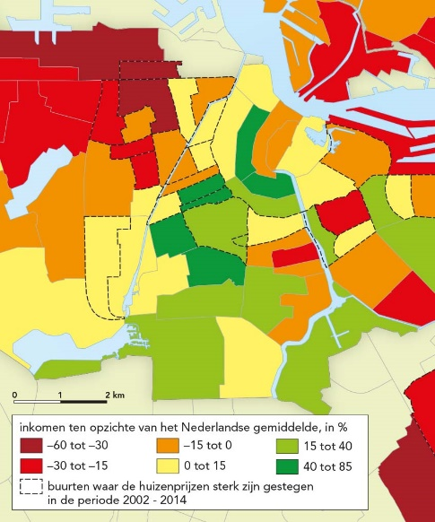
§4.1 Nederland geheel geordend
Gentrification
Vorm van stedelijke vernieuwing: bijzondere oudere panden in de stad worden opgeknapt door renovatie of restauratie ➔ 0gewild als woonruimte ➔ gentrification.
Dit trekt mensen uit de middenklasse aan, waardoor de koop- en huurprijzen in de wijk stijgen ➔ oorspronkelijke, armere bewoners vertrekken. De samenstelling van de wijk verandert.
Notes:
Afbeelding: In de omlijnde buurten van Amsterdam zijn de huizenprijzen tussen 2002 en 2014 sterk gestegen.

Slide 24
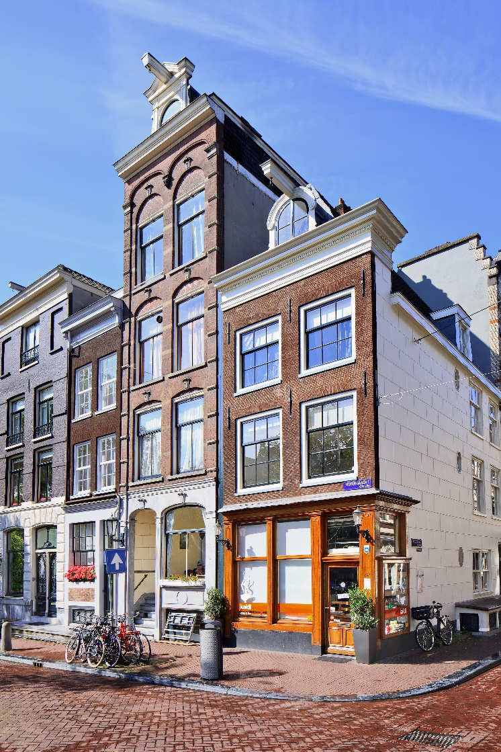
§4.1 Nederland geheel geordend
Gentrification
Gentrification vooral bij straten met een bepaalde uitstraling: variatie aan bebouwing, sfeer en/of de ligging bij een park, metrostation of historische binnenstad.

Slide 25
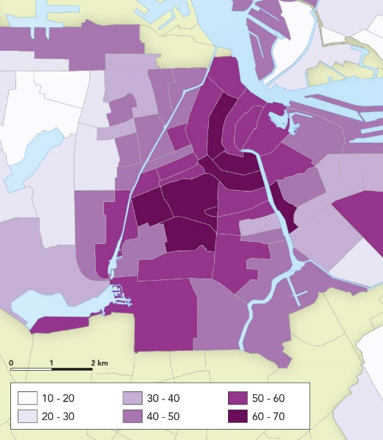
§4.1 Nederland geheel geordend
Gentrification
Jonge creatieve mensen ontdekken sfeer van de wijk en knappen goedkope woningen op.
Opgevolgd door de kapitaalkrachtige, jonge beroepsbevolking met een stedelijke leefstijl: yuppen en dinks.
Ook jonge middenklassegezinnen verhuizen naar deze wijken. Er ontstaan wijken in de stad met een hogere sociaaleconomische status.
Notes:
Afbeelding: Percentage hoogopgeleiden in Amsterdam, 2012 (R)

Slide 26
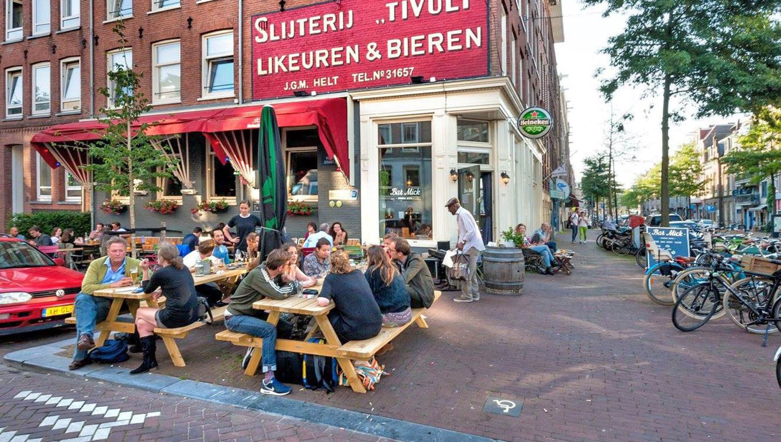
§4.1 Nederland geheel geordend
Gentrification
Met de oprukkende yuppen en welvarende gezinnen verandert het straatbeeld.
Notes:
Afbeelding: Hippe terrasjes in de Spaarndammerstraat in Amsterdam duiden op gentrification.

Slide 27
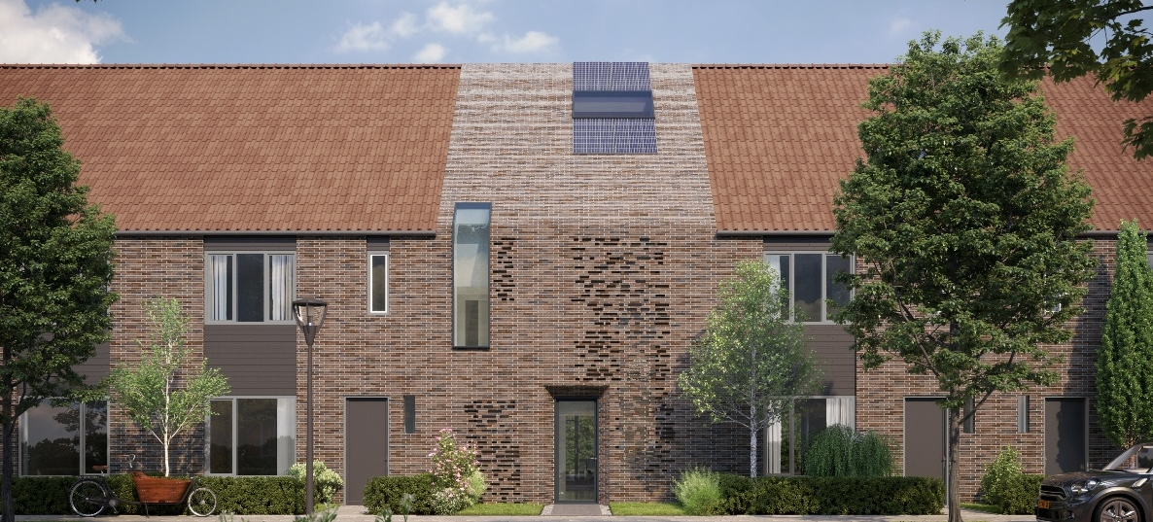
§4.2 Woonomgeving- leefomgeving
Deelvragen
Welke verschillen zijn er tussen wijken op economisch, sociaal en cultureel gebied?
Hoe kan een buurtprofiel helpen om een goed stedelijk beleid uit te voeren?
Wat betekenen sociale samenhang en sociale netwerken voor de leefbaarheid in buurten?
Notes:
Afbeelding: Het Fundahuis

Slide 28
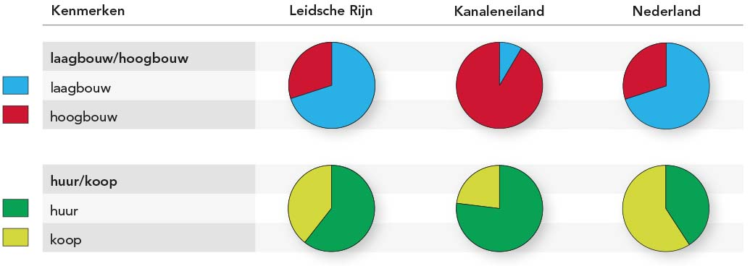
§4.2 Woonomgeving- leefomgeving
Wijken en buurten
Een stad is opgedeeld in wijken en buurten. Een woonwijk kan zijn onderverdeeld in buurten. Iedere wijk of buurt heeft zijn eigen kenmerken. In elke wijk of buurt zie je kenmerken van woningen en kenmerken van de mensen die er wonen.
Notes:
Afbeelding: Woningkenmerken van wijken in Utrecht en Nederland.

Slide 29
§4.2 Woonomgeving- leefomgeving
Wijken en buurten
Bij woningkenmerken kijk je naar zaken zoals:
ouderdom, dus het bouwjaar van een pand
eigendom: koop- of huurwoning
woningtype: hoogbouw/laagbouw, flatwoningen, portiekflats, eengezinswoningen, vrijstaande woningen met tuin, twee-onder-een-kaphuizen
huizenprijs: de geschatte waarde voor de onroerendezaakbelasting (WOZ-waarde)
de onderhoudstoestand van woning.
Notes:
Afbeelding: Het Fundahuis

Slide 30
§4.2 Woonomgeving- leefomgeving
Wijken en buurten
De bewonerskenmerken kun je meten door te letten op:
de samenstelling en grootte van de huishoudens, zoals het aantal kinderen per gezin, eenoudergezinnen en alleenstaanden
de samenstelling van de bevolking naar etnische herkomst
het inkomen (de gemiddelde hoogte van het inkomen per huishouden en de percentages bijstandsuitkeringen en werkloosheid)
leeftijd: de gemiddelde leeftijd en de leeftijdsopbouw
gezinsfase: alleenstaand, kindertal, getrouwd of samenwonend, bejaard, etc.
Notes:
Afbeelding: Het Fundahuis

Slide 31
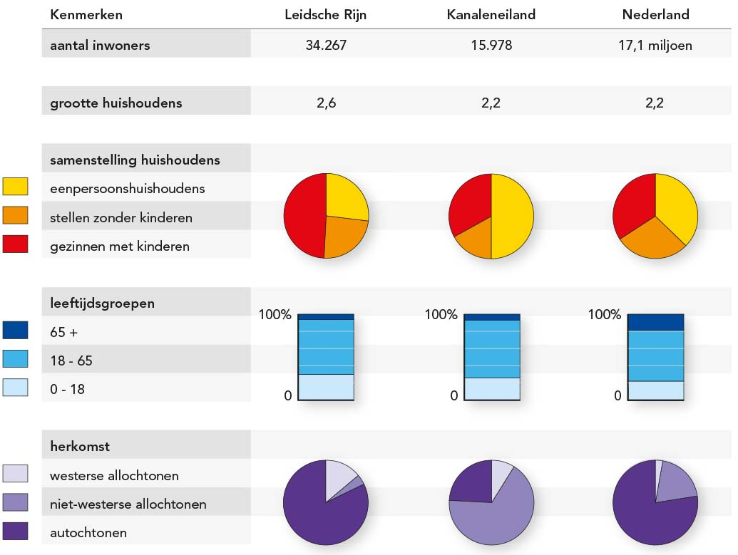
§4.2 Woonomgeving- leefomgeving
Wijken en buurten: bewonerskenmerken
Notes:
Afbeelding: Bewonerskenmerken van wijken in Utrecht

Slide 32
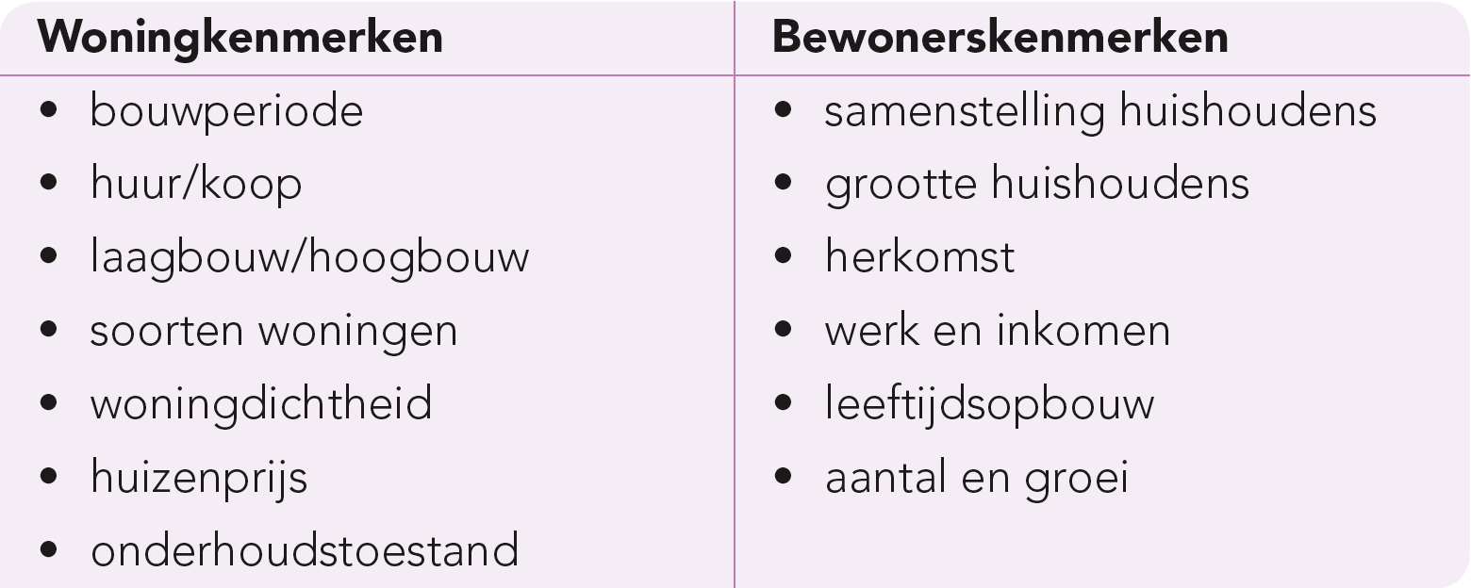
§4.2 Woonomgeving- leefomgeving
Wijken en buurten
Met behulp van woning- en bewonerskenmerken kun je een buurtprofiel maken. Een buurtprofiel schetst hoe een wijk of buurt er voor staat.
Notes:
Afbeelding: Kenmerken van een buurtprofiel

Slide 33
§4.2 Woonomgeving- leefomgeving
De ene buurt is de andere niet
De kwaliteit van de woonomgeving hangt af van de buurt- en wijkvoorzieningen en de sociale veiligheid. Daarbij onderscheid in subjectieve en objectieve veiligheid.
Subjectieve veiligheid: hoe veilig mensen zich voelen.
Objectieve veiligheid gaat over strafbare feiten die bij de politie zijn geregistreerd.
De objectieve veiligheid kun je aantonen met cijfers, terwijl de subjectieve veiligheid een gevoel van (on)veiligheid weergeeft.

Slide 34
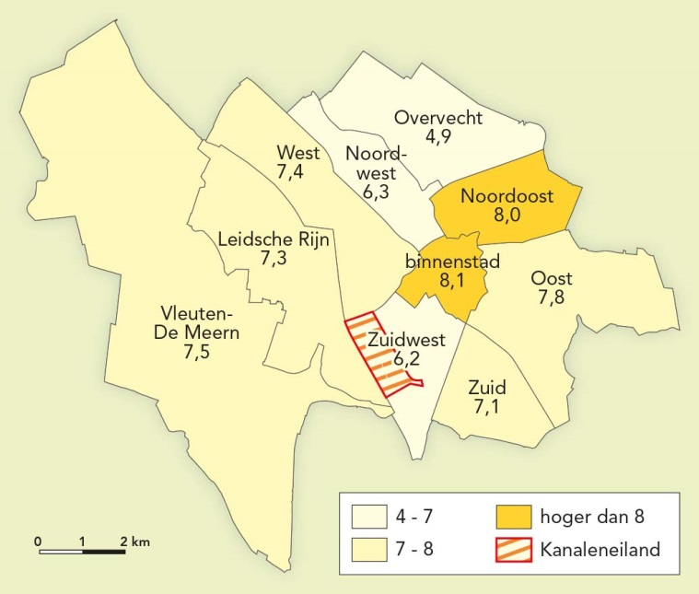
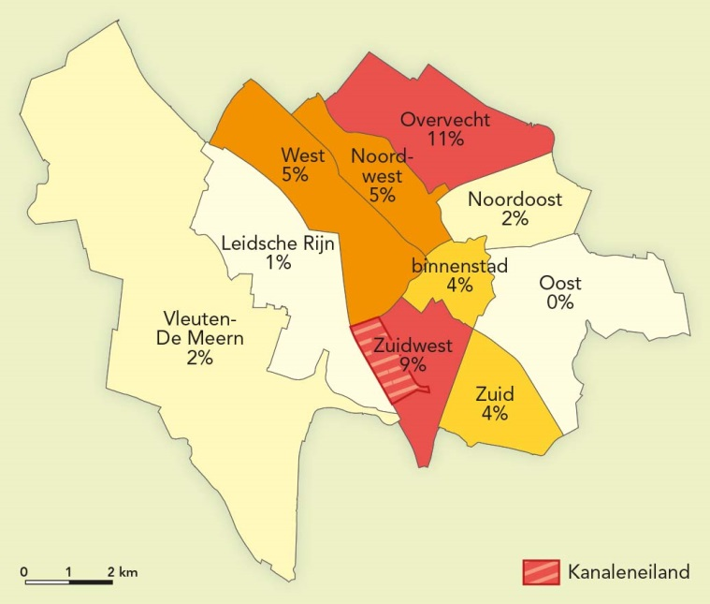
§4.2 Woonomgeving- leefomgeving
De ene buurt is de andere niet
Buurttevredenheid in Utrecht, 2015.
Aandeel mensen dat zich vaak onveilig voelt in de eigen buurt in Utrecht, 2016.
Notes:
Afbeelding: Buurttevredenheid in Utrecht, 2015.(l) Aandeel mensen dat zich vaak onveilig voelt in de eigen buurt in Utrecht, 2016.(r)

Slide 35
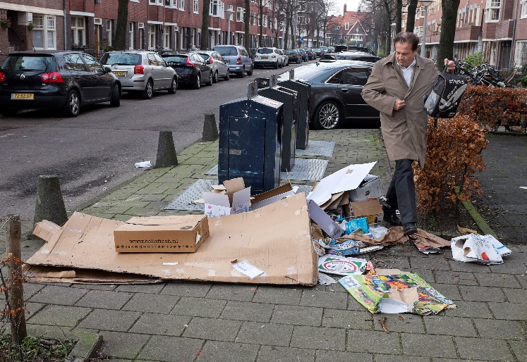
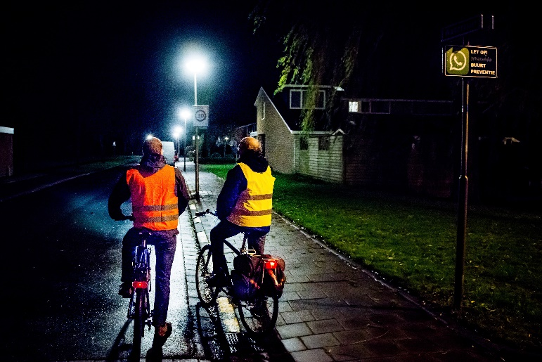
§4.2 Woonomgeving- leefomgeving
De ene buurt is de andere niet
De openbare ruimte maakt deel uit van de woonomgeving. Kwaliteit van de openbare ruimte: toegankelijkheid, onderhoud, overzichtelijkheid en het toezicht.
Slechte overzichtelijkheid van de openbare ruimte door donkere hoeken, dicht struikgewas en doodlopende stegen verslechtert de subjectieve veiligheid. Voldoende toezicht door politie en buurtwachten verbetert dit.
Notes:
Afbeelding: De leefbaarheid van de wijk hangt mede af van de kwaliteit van de openbare ruimte.(l) In de Goudse wijk Watergras surveilleren teams vrijwillig gedurende de nacht.(r)

